Slide 1
Capicitación para los
Operadores de Centros de Gestión Única Laboral (One-Stop Career Centers)
National Peer to Peer
Capacitación de Asistencia técnica
Proyecto de asistencia tÉcnica para
Puerto Rico
Massachusetts Division of Career Services
US DOL ETA-Region 1

Slide 2

Bienvenidos
Presentaciones
  Carmen Rodriguez, US DOL ETA
  Tim Martin, US DOL ETA
  Alice Sweeney, Massachusetts, Department of Career Services
  Diane Hurley, Massachusetts, Department of Career Services
  David Manning, Massachusetts, Department of Career Services
  Natasha Vazqueztell Cordero, Puerto Rico Department of Economic Development and Commerce

Slide 3

National State Peer to Peer Asistencia Técnica
Apoya la implementación de WIOA
Ofrece la oportunidad de aprendizaje de Estado a Estado
Aborda las áreas de mejora del programa
Identifica modelos y ejemplos que pueden ser replicados en todo el sistema de fuerza laboral
El estado de Massachusetts es el receptor de la subvención
La financiación de la subvención vence el 20
de junio de 2018

Slide 4
Regulaciones de WIOA para Operadores de Centros de Gestión Única Laboral (One-Stop)
WIOA Sec. 107 (10) y Sec 121(d)(2)(A)
20 CFR 678.605 (a):.De acuerdo con los párrafos (b) y (c) de esta sección, la Junta de Desarrollo Laboral local (WDB)debe seleccionar el operador del Centro de Gestión Única Laboral a través de un proceso competitivo, como se requiere en la sec. 121 (d) (2) (A) de WIOA, al menos una vez cada 4 años. Un Estado puede requerir, o una WDB local puede elegir implementar, un proceso de selección competitivo más de una vez cada 4 años.
20 CFR 678.605 (c): Todas las demás entidades no federales, incluidos los sub-beneficiarios de un Estado (como las áreas locales), deben usar un proceso competitivo basado en políticas y procedimientos de adquisición locales y los principios de adquisición competitiva en la Guía Uniforme establecida en 2 CFR 200.318 a 200.326. Todas las referencias a "propuestas no competitivas" en la Guía Uniforme en 2 CFR 200.320 (f) se leerán como "adquisición de fuente única" para los propósitos de implementación de esta sección.
20 CFR 678.615 (a): Las WDB locales pueden competir y seleccionarse como operadores de Centro de Gestión Única Laboral, siempre que existan los firewalls apropiados y las políticas y procedimientos de conflicto de intereses vigentes. Estas políticas y procedimientos deben cumplir con las especificaciones en § 679.430 de este capítulo para demostrar controles internos y prevenir conflictos de interés.
Carta del Progama de Capacitación y Empleo (TEGL) 15-16: En situaciones en las que el resultado del proceso competitivo es la selección de la propia WDB local como el operador de Centro de Gestión Única laboral, el Gobernador y el Oficial Principal Elegido deben aceptar la selección de la WDB Local según lo requerido por la sección WIOA. 107 (g) (2).

Slide 5

Commonwealth of Massachusetts
Peer-to-Peer Technical Assistance
Puerto Rico
Firewalls de WIOA relacionados con el proceso de adquisición de los Centros de Gestión Única Laboral (One-Stop)
Massachusetts Executive Office of Labor and Workforce Development Department of Career Services

Slide 6
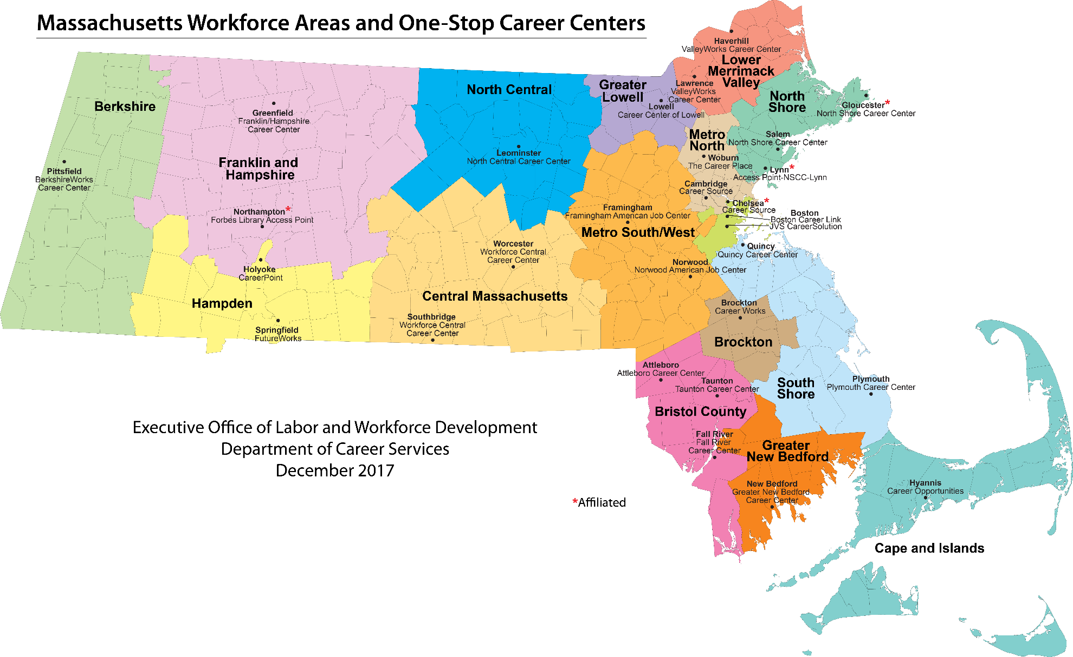

MAPA ACTUALIZADO DEL SISTEMA DE LA FUERZA LABORAL DEL ESTADO DE MASSACHUSETTS
16 Area Locales y Juntas de Desarollo Laboral
29 Centros de Gestión Única Laboral (American Job Centers)
  25 Centros Completos (ofrecen todos los servicios)
  4 Centros Asociados o Puntos de Acceso (servicios limitado)

Slide 7
EL SISTEMA DE LA FUERZA LABORAL DE MASSACHUSETTS (MA)
MA incluye 16 Áreas de Desarrollo de la Fuerza Laboral (WDAs) dirigidas por 16 Juntas de Desarrollo de la Fuerza Laboral impulsadas por el empleador (Juntas Locales) que actualmente operan 29 Centros de Gestión Única Laboral (OSCC)
El Sistema de Desarrollo de la Fuerza Laboral del estado de Massachusetts se caracteriza por varios tipos diferentes de estructuras organizativas (municipal, consorcio, entidades sin fines de lucro, con fines de lucro)
Antes de la implementación de la Ley de Inversión en la Fuerza Laboral (WIA) (1998), 4 de las 16 Áreas Locales recibieron una exención al requisito de dotación de personal por mérito de Wagner-Peyser que todavía está vigente en esas áreas.
El requisito de dotación de personal se mantiene en 12 de las 16 áreas locales
La Política de Selección Competitiva de Massachusetts requiere que el Operador de Gestión Única Laboral (One-Stop) sea también el proveedor de algunos o todos los servicios del Centro de Gestión Única Laboral (American Job Center)

Slide 8
COMPOSICIÓN DEL AREA LOCAL
Bajo WIOA
Oficial Principal Electo
Representate Fiscal
Junta Local
Operador Principal/Proveedor de Servicios
DCS
DUA
MRC
MCB
DTA
ACLS
SCSEP
DCS – WIOA Título I, W-P, Comercio, JVSG
DUA – Compensación por Desempleo
MRC and MCB - Rehabilitación Vocacional
DTA – Departamento de Asistencia Transicional
ACLS – WIOA Título II
SCSEP – WIOA Título V

Slide 9
Operador de Centro de Gestión Única Laboral PROCESO Y RECLAS DE ADQUISICIÓN
Revise las reglas críticas y las reglas de proceso:
Ley y regulaciones de WIOA, regulaciones de OMB, TEGL 15-16 y reglas de selección competitiva estatal / local
Acuerdo común a las idiosincrasias de la contratación local
Documentar el proceso local (reglamentos, estatutos, minuta de reuniones, orientación de RFP (Solicitud de Propuesta), revisión y recomendaciones, cronogramas, autoridad contratante y duración de la estructura, límites de financiamiento y responsabilidades)
Inclusiones de RFP, restricciones y alineación con planes y certificaciones estatales, asistencia técnica en preguntas, publicidad, revisión, apelaciones
Aclaración de roles (WDB, CEO, operador, agente fiscal, socios (estatales y locales): los posibles licitantes no deben formar parte del proceso de RFP
Acuerdo formal de conflicto de intereses y reglas abiertas de reunión y votación
Condiciones de apelación y plazos de apelación estatales y locales

Slide 10
LA PARTICIPACIÓN ACTIVA DE DCS
Massachusetts autorizó a las Juntas Locales de Desarrollo de la Fuerza Laboral (WDB, por sus siglas en inglés) para llevar a cabo las adquisiciones para el operador principal / proveedor de servicios
DCS llevó a cabo reuniones locales con todas las partes en el proceso de RFP y conflictos / firewalls, luego se reunió por separado con cada Junta Local y oficiales de compras municipales que emitirían el RFP
¿Fue el proceso, incluyendo el proceso de apelaciones, por escrito (Política) en todos los niveles y todas las partes lo entendieron en todos los niveles?
¿Participaron los socios de WIOA en el proceso de revisión?
¿Todas las partes se adhirieron al proceso de firewalls, conflictos y reglas de reuniones abiertas y las funciones específicas de RFP del operador, proveedores de servicios, WDB, agente estatal y fiscal?
¿La discusión y la recomendación se basaron únicamente en la documentación proporcionada en la solicitud y no en factores externos (por ejemplo, experiencia pasada con el licitador)?

Slide 11
LA PARTICIPACIÓN ACTIVA DE DCS (continuación)
¿Se proporcionó la información a todas las partes en la conferencia de licitantes, así como también se compartieron las preguntas y respuestas posteriores a todos los postores registrados en todos los ámbitos?
¿Se documentaron todas las partes de la adquisición para fines de cumplimiento? (Minuta de la reunión, difusión de información, preguntas, asistencia técnica, publicidad, criterios de presentación y cronogramas cumplidos, visitas y presentaciones disponibles y conducta consistente, competencia fallida o única fuente documentada)
¿Las apelaciones tuvieron lugar y se llevaron a cabo adecuadamente?

Slide 12
LOCAL AREA COMPOSITION
Model: Fiscal Agent is the Municipality
Oficial Principal Electo
Junta Local
Empleados Municipales
FH Junta Empleados sin fines de lucro
Agente Fiscal
Empleados Municipales
Operador Principal /Proveedor de Servicios
Empleados Municipales
DCS
DUA
8 Areas Locales: Boston**, Bristol, Franklin/Hampshire (FH), Lowell, Merrimack Valley*, North Shore, South Shore and Worcester
Agente Fiscal es municipalidad
Operador de Centro de Gestión Única Laboral es interno al subreceptor (6);
Operador de Centro de Gestión Única Laboral es una universidad comunitaria(1)*, el
Operador no tiene fines de lucro o tiene fines de lucro**
Firewalls & Controles Internos: Agente Fiscal/RFP (Junta o ciudad) o Agente Fiscal /Licitador

Slide 13
LOCAL AREA COMPOSITION
Model: Fiscal Agent is the LWDB
Oficial Principal Electo
Agente Fiscal
es la Junta Local
Junta Local
Empleados sin fines de lucro
Operador Principal /Proveedor de Servicios
Empleados sin fines de lucro
Empleados con fines de lucro
DCS
DUA
7 Areas Locales:*Berkshire, ***Brockton, *Cape & Islands, *Hampden,
*New Bedford, **Metro North and ****North Central
Operador de Centro de Gestion Única Laboral es exterrno al subreceptor
(*sin fin de lucro, **con fin de lucro, ***Universidad, ****Consortio)
Agente Fiscal es una Junta Local
Firewalls y Controles Internos: Junta/Fiscal, Junta/Licitador (Operador de Centro de Gestión Única Laboral)

Slide 14
COMPOSICIÓN DEL AREA LOCAL
Modelo: El Agente Fiscal es sin fines de lucro
Oficial Principal Electo
Agente Fiscal
Entidad sin fines de lucro
Junta Local
Employeados sin fines de lucro
Operador Principal/Proveedor de Servicios
Entidad con fines de lucro
DCS
DUA
1 Área Local: Metro Sur/Oeste
Operador de Centro de Gestión Única Laboral es externo al subreceptor
Agente fiscal es una entidad sin fines de lucro
Firewalls & Controles Internos: Junta/Fiscal, Junta/Licitador (Operador del Centro de Gestión Única Laboral )

Slide 15
DESPUÉS DE LA SELECCIÓN
Todas las 16 áreas completaron el proceso de selección. Se requirió una votación en la mesa directiva para ratificar la recomendación del Operador de Gestión Única Laboral (One-Stop) / Proveedor de Servicio
En 12 áreas, a los proveedores de servicios actuales se les otorgó la oferta de operador principal / proveedor de servicios
En 4 áreas, hay nuevos operadores principales / proveedores de servicios:
2 áreas han seleccionado una agencia con fines de lucro
1 Área ha seleccionado una Universidad Comunitaria (Community College)
1 Área entró en un acuerdo de "Consorcio" de fuente única
Massachusetts usará esta experiencia para aclarar definiciones y fortalecer políticas y procedimientos para el próximo proceso competitivo de selección de operador / proveedor de servicio

Slide 16
RECAPITULACIÓN DE LA CONFIGURACIÓN LOCAL
AGENTE FISCAL | OPERADOR DE CENTRO DE GESTIÓN ÚNICA LABORAL
Municipalidad | Municipalidad
Municipalidad | Universidad Comunitaria
Municipalidad | Con fines de lucro/Sin fines de lucro
Junta de la Fuerza Laboral | Con fines de lucro/Sin fines de lucro
Junta de la Fuerza Laboral | Universidad
Junta de la Fuerza Laboral | Consortio
Sin fines de lucro | Con fines de lucro

Slide 17
REGLAS DE ORO DEL PROCESO
El agente fiscal se encuentra en una posición de pivote única ya que el agente fiscal debe proporcionar información general a todos los ofertantes y también información más detallada a sus entidades comerciales asociadas en el curso normal del negocio, particularmente cuando las entidades comerciales ocupan ahora lugares conflictivos en el proceso de licitación.
Por ejemplo, si el agente fiscal está ayudando al WDB a desarrollar la estructura presupuestaria de RFP para obtener respuestas específicas, tampoco puede ayudar al licitador OS/SP a construir su presupuesto de oferta porque el OS/SP conocerá la respuesta que se busca, por lo tanto un conflicto
El agente fiscal que asiste al licitador OS/SP aún debe proporcionar información presupuestaria genérica al desarrollador de WFB/oferta en el curso normal, pero debe tener cuidado de no preguntar cómo se utilizará si el agente fiscal espera que se pueda utilizar para desarrollar el RFP
Siempre se debe tener cuidado por las partes que pueden estar en conflicto para estar informadas sobre: ​​agendas y alertas sobre: ​​discusiones y alejarse de las reuniones donde creen que pueden escuchar información, aunque aparentemente insignificante, puede o pondrá ponerlos en conflicto
La minuta debe mantenerse para todas las reuniones relacionadas con RFP y las siguientes reglas de firewall evitarán que las discusiones en reuniones formales e informales se conviertan en la base para las apelaciones posteriores.

Slide 18
Visita de asistencia técnica
Esperamos su visita la semana del 6 de marzo
Finalizando la logística de la mejor manera para satisfacer sus necesidades de asistencia técnica
¡Preparar una revisión del recorrido de Massachusetts a través de la implementación de WIOA y más allá!
¡Cómo llegamos aquí desde allí y cómo planeamos llegar allí desde aquí!
Mucho se ha hecho, pero ...
Como Puerto Rico y cierto equipo de fútbol americano ...

